Slide 1


Всеукраїнський урок
про безбар‘єрність
«Мова гідності: бачити людину за словами»
7–9 класи

Slide 2

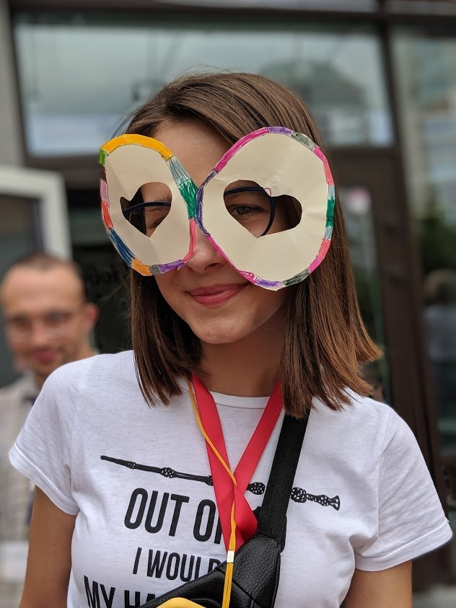
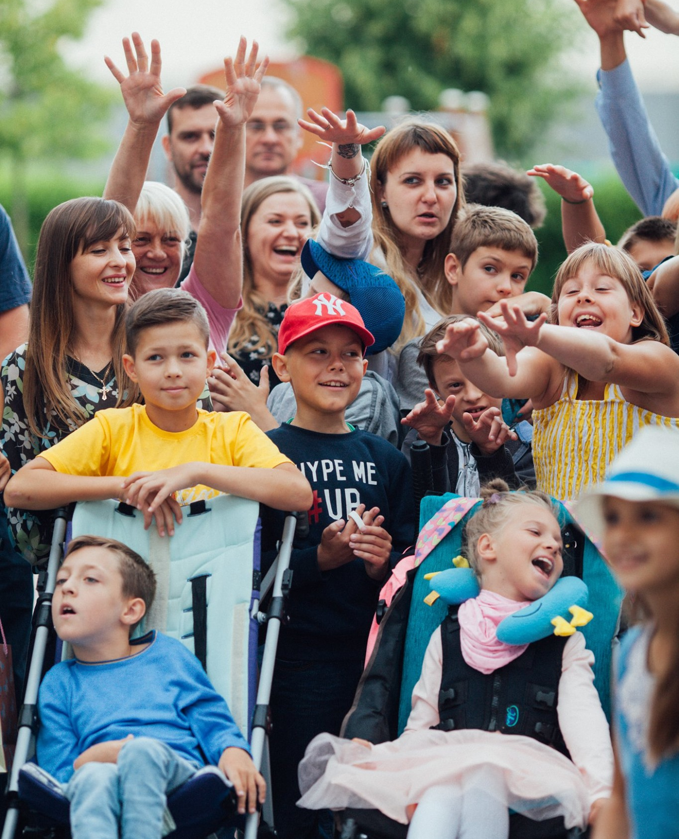
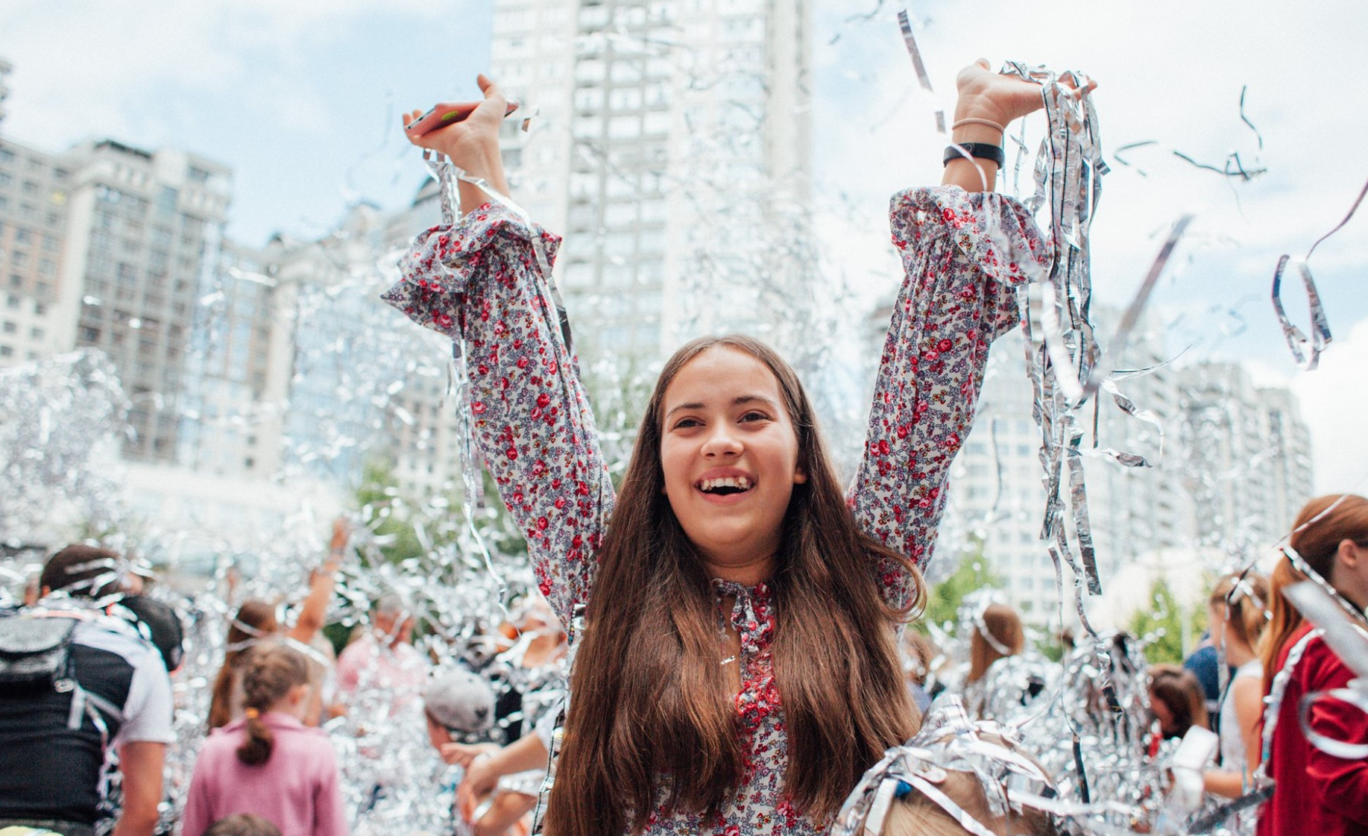

Кого ви бачите на фото?
Чим вони відрізняються?
А чим вони схожі?
Джерело фото: «Космотабір»

Slide 3






На планеті Земля у різних її частинах живуть різні тварини, ростуть різні рослини.
Вони утворюють різні екосистеми.

Slide 4


На Землі також живе понад 8 мільярдів людей.
Чи всі ці люди однакові?

Slide 5
Дослідіть людей у своєму класі.
Хто з них має блакитні очі?
А хто — зелені чи карі?
У кого біляве волосся?
А в кого — темне?
Хто більше любить математику,
а хто — фізкультуру?

Slide 6

Люди відрізняються за зовнішністю: кольором шкіри, волосся, очей, формою обличчя.
Людей відрізняє та об’єднує тільки зовнішність?
Якщо ви маєте блакитний колір очей, то дружите лише з людьми з блакитними очима?

Slide 7

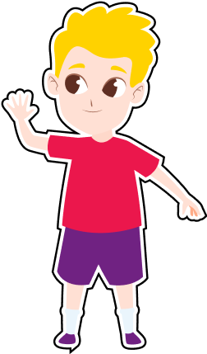
Уявіть, що вчителька поділила своїх учнів на дві групи за кольором очей: блакитнооких і карооких.
Вона сказала дітям, що блакитноокі люди «кращі» — розумніші, старанніші й заслуговують на більше привілеїв, тоді як кароокі мають бути обмеженими в правах. Наступного дня ролі помінялися.
Як, на вашу думку, змінилися стосунки дітей?

Slide 8
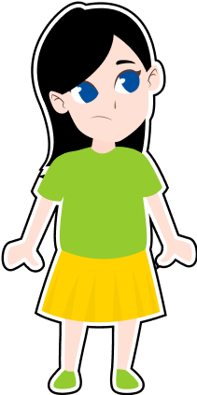
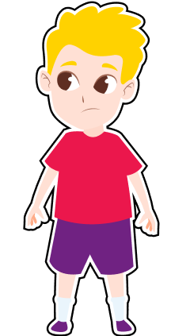
Невдовзі діти стали поводитися вороже: блакитноокі почали зневажати карооких, а кароокі відчували себе приниженими та нещасними. Діти швидко навчилися шукати підтвердження власної «вищості» або ж відчувати себе гіршими, залежно від групи, до якої вони були приписані.
Чи справедливо було ображати одне одного за кольором очей?

Slide 9

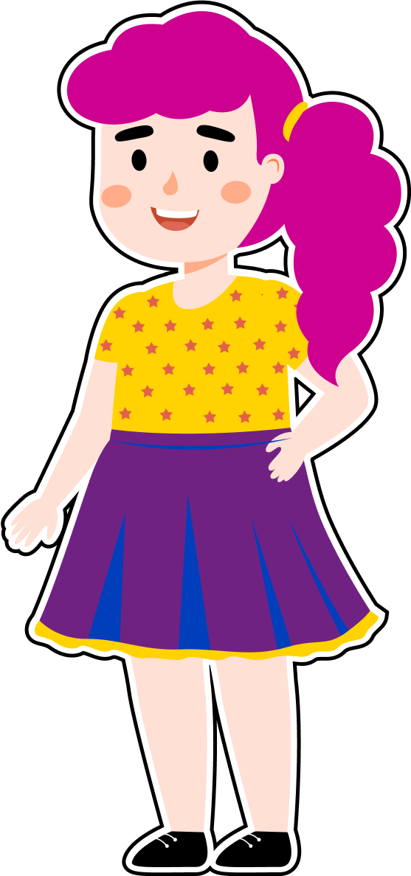
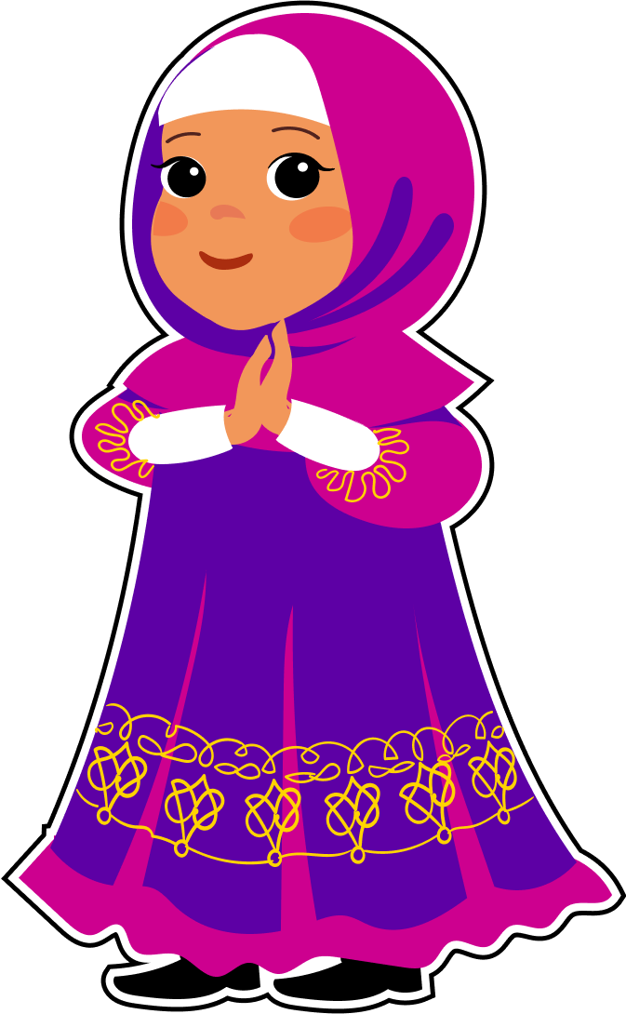
Ми можемо бути різними,
але ми всі заслуговуємо на повагу!
Ми доповнюємо одне одного.
А я оформлю наш стіл!
Нам треба підготуватися до благодійного ярмарку!
Я спечу пиріг

Slide 10

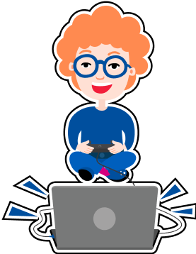
Чи взагалі існує хтось повністю такий самий чи така сама, як ви?
Саме різноманітність світу і людей робить
наше життя цікавим і захопливим.

Slide 11
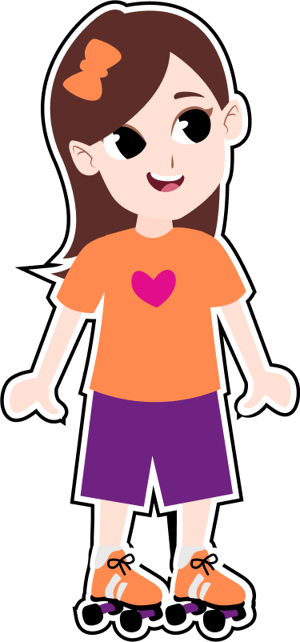

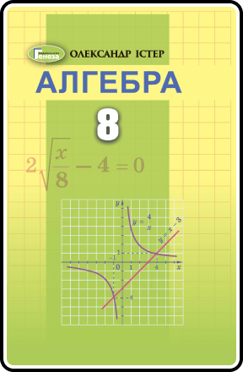
Оленка
Любить кататися на роликах
Улюблений колір — помаранчевий
Ненавидить оливки
Має каштанове волосся
Любить бачитися з друзями двічі-тричі на тиждень, але більше — бути наодинці
Навчається у 8 класі
Notes:
Ось цю людину називають людина з інвалідністю. Але вона так само, як і багато інших людей любить їсти морозиво, читати книжки та грати в комп'ютерні ігри

Slide 12
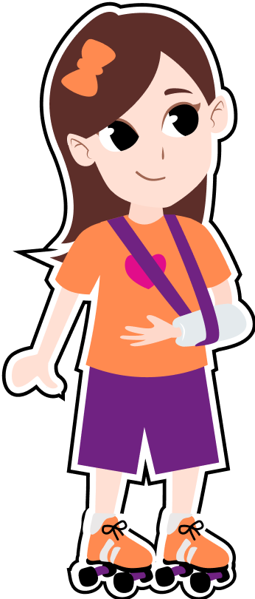
Оленка
Улюблений колір — помаранчевий
Любить кататися на роликах
Має каштанове волосся
Ненавидить оливки
Навчається у 2 класі
Любить бачитися з друзями двічі-тричі на тиждень, але більше — бути наодинці
Носить гіпс, адже зламала руку
Notes:
Ось цю людину називають людина з інвалідністю. Але вона так само, як і багато інших людей любить їсти морозиво, читати книжки та грати в комп'ютерні ігри

Slide 13
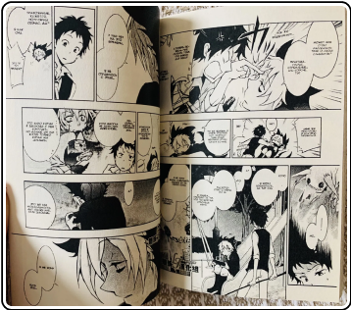
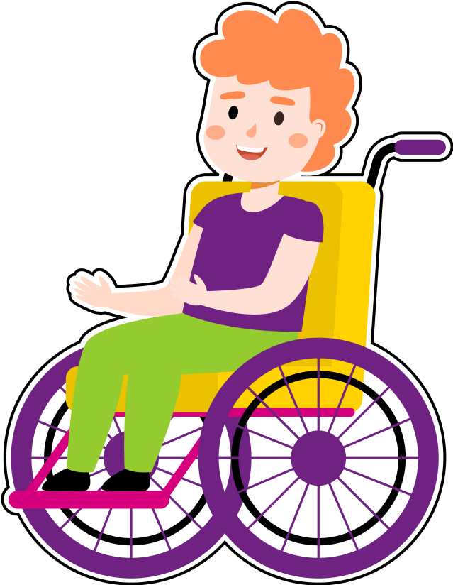



Богдан
Улюблений колір — білий
Обожнює мангу та комікси
Пересувається на кріслі колісному
Улюблена страва — борщ
Навчається в 7 класі
Улюблений фільм — «Каспер»
Має руде волосся

Slide 14


Інвалідність — це лише одна з різноманітних характеристик.
Пам’ятайте: ми всі різні, але всі ми — люди!

Slide 15
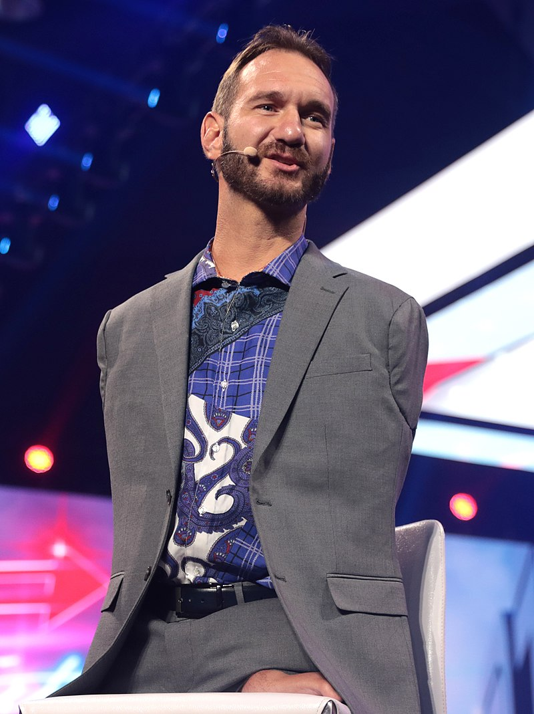
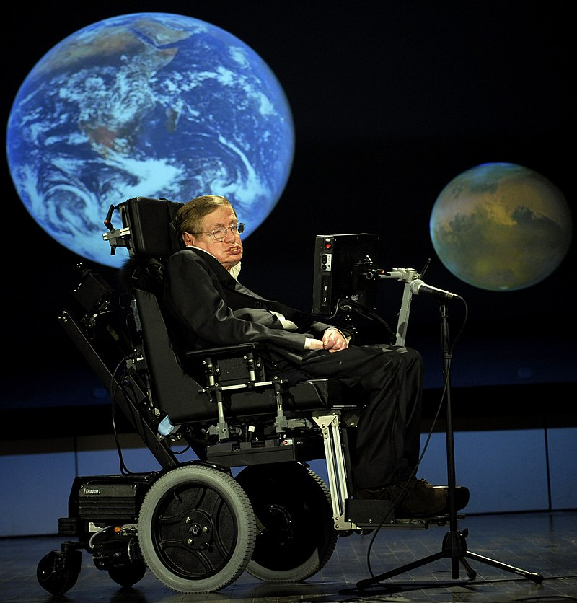

Нік Вуйчич — всесвітньо відомий мотиваційний тренер, народився без рук і ніг
Стівен Гокінг — фізик-теоретик, космолог і автор багатьох книжок, мав захворювання рухових нейронів

Slide 16
Люди з інвалідністю можуть видаватися незрозумілими для тих, хто не знайомий з їхнім досвідом, але важливо пам’ятати, що незрозуміле не означає неправильне.
Коли ми стикаємося з чимось новим або незрозумілим, важливо не відразу судити, а досліджувати, ставити питання та намагатися зрозуміти, щоб будувати суспільство, в якому кожен та кожна почуватимуться комфортно.

Slide 17


Slide 18
Питання для обговорення
Як бачать світ люди з аутизмом?
Чи цікаво було б вам пізнати
спосіб мислення людей з аутизмом?
Чи знадобилися б вам способи заспокоєння, які використовують люди з аутизмом?

Slide 19
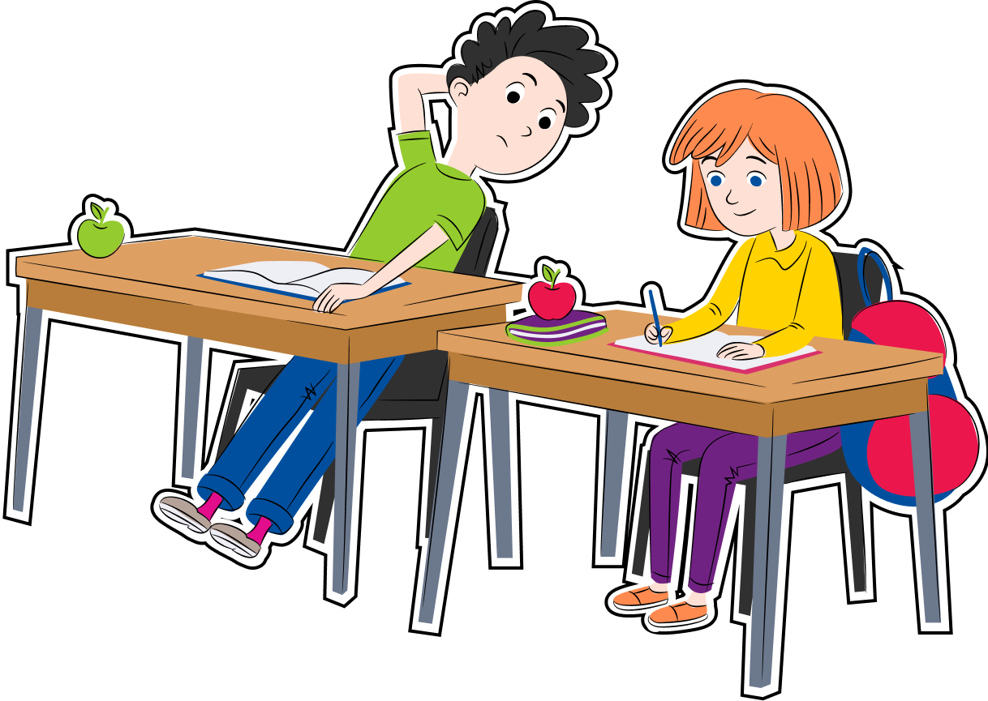
Нам варто з цікавістю ставитися до кожної людини й визначати її вподобання, потреби, можливості й поведінку.
Будьте відкритими до нового!
А я розвʼязую через теорему Вієта. Як ти робиш це через дискримінант?

Slide 20

Уявіть ситуацію!
Ви приїжджайте до Львова на екскурсію.
Але берете з собою мапу Києва й намагаєтеся гуляти містом за нею!
Чи вдасться вам знайти потрібні локації?
Чи можемо ми ставитися до людини за «мапою себе»?

Slide 21
Уявіть ситуацію!
Чи можемо ми ставитися до людини за «мапою себе»? Хіба ми очікуємо, що Львів перетвориться на Київ?
Натомість ми досліджуємо Львів і приймаємо його таким!
Так і з людьми. Не варто очікувати, що вони мають такі ж особливості, як і ви. Ми всі різні, але від цього не менш прекрасні.

Slide 22
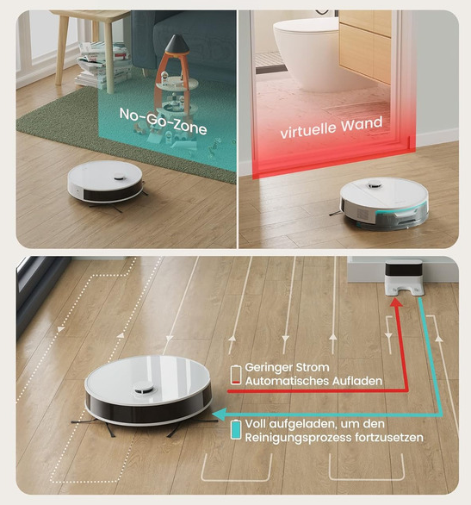
Чого нас може навчити робот-пилосос?
Потрапляючи у новий простір, робот-пилосос їздить кімнатою та наштовхується на різні меблі, він одразу перепрограмовує себе, що надалі тут треба бути обачнішим, а ось тут — вільний прохід. Робот-пилосос досліджує простір та будує його індивідуальну карту.
Будьте дослідниками з різними людьми! Будуйте для себе їхню індивідуальну карту!
Джерело фото: domopolis.ua

Slide 23
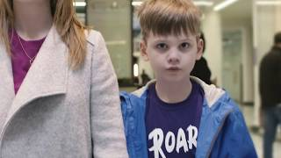

Slide 24
Як хлопчик поводиться?
Чому він так поводиться?
Що могло спричинити його імпульсивну поведінку?
Як люди поруч реагують на його поведінку?

Slide 25
Перегляньмо відео повністю!

Slide 26
Як хлопчик поводиться?
Чому він так поводиться?
Що могло спричинити його імпульсивну поведінку?
Як люди з аутизмом бачать / чують світ?
Чи змінилося ваше враження після перегляду відео?
Чи буває у вас таке, що голосні звуки навколо дратують?

Slide 27

Почніть із простого —
використовуйте правильні слова!
«Мова, яку ми використовуємо для спілкування з людьми з інвалідністю, має значення, оскільки вона формує наше сприйняття світу.
А це сприйняття впливає на спосіб створення послуг для людей з інвалідністю».

Slide 28

-
+
CЛІПИЙ / СЛІПА
ЛЮДИНА З ПОРУШЕННЯМ ЗОРУ
ГЛУХИЙ / ГЛУХА
ЛЮДИНА З ПОРУШЕННЯМ СЛУХУ
ГЛУХИЙ / ГЛУХА
ДАЛЬТОНІК
ЛЮДИНА З ПОРУШЕННЯМ СПРИЙНЯТТЯ КОЛЬОРУ
ЕПІЛЕПТИК /
ЕПІЛЕПТИЧКА
ЛЮДИНА З ЕПІЛЕПСІЄЮ
ІНВАЛІД, ЛЮДИНА З ОСОБЛИВИМИ ПОТРЕБАМИ
ЛЮДИНА З ІНВАЛІДНІСТЮ

Slide 29
ЛЮДИНА
Бо насамперед ви люди,
а вже потім — ваші особливості.
з епілепсією
з інвалідністю
з порушенням слуху
з блакитними очима
з кольоровим волоссям
з алергією на цитрусові
з музичними вподобаннями

Slide 30
Пригадаймо ситуації, коли ви в команді зробили щось класне:
шкільний виступ, виставку, ярмарок, проєкт, дослідження.

Slide 31
Ми всі вчимося разом, допомагаємо одне одному, ділимося знаннями. У нас є багато спільного, і кожен та кожна з нас має свої сильні сторони. Разом ми можемо досягти більшого!
А я оформлю наш стіл!
Нам треба підготуватися до благодійного ярмарку!
Я спечу пиріг

Slide 32

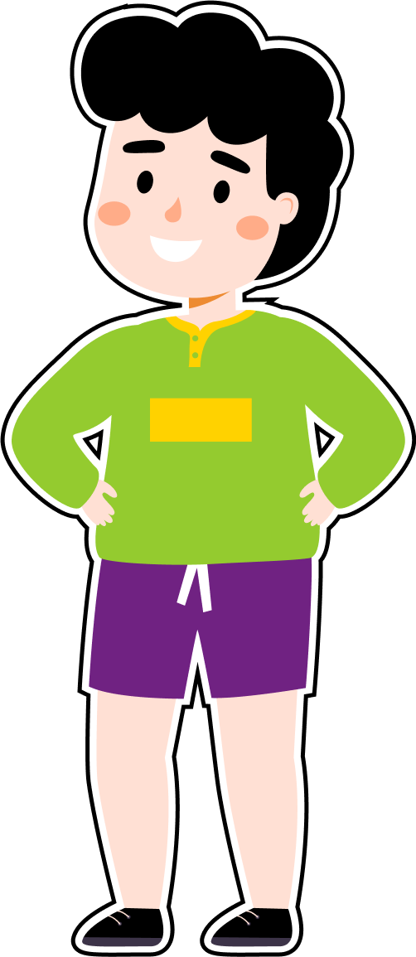
Бо двоє — більше, ніж один.
Не розумію цю задачу
Я поясню тобі задачі
А я можу пояснити тобі англійську!

Slide 33

Ви можете робити багато чого:
дружити
створювати комфорт у класі
змінювати світ
допомагати, якщо попросили
просити допомоги й підтримки в інших
разом працювати над проєктом
І ще безліч корисних справ, які об’єднують.

Slide 34
Діяти інклюзивно — означає робити так, щоб кожен
та кожна почувалися комфортно, зручно і безпечно.
Ми можемо бути трохи тихішими, коли працюємо разом,
щоб інші команди теж могли налагодити свою роботу.
Ми можемо залишати проходи вільними, щоб усім було зручно пересуватися.
Якщо в когось поганий настрій, ми можемо запитати, чи потрібна допомога, і підтримати теплим словом. Ми теж можемо попросити про допомогу, якщо потребуємо її.

Slide 35
Інклюзивність —
це не тільки про допомогу тим, хто має інвалідність. Це про створення такого простору, де кожен та кожна відчувають, що їх поважають, де всім зручно навчатися, дружити, працювати й просто бути собою. Коли ми діємо інклюзивно, ми стаємо командою, в якій усім добре і безпечно.

Slide 36
Якщо я не розумію людину, то можу:
запитати в неї або в її близьких
попросити її пояснити свою поведінку
вивчати інформацію про людей з інвалідністю на спеціальних ресурсах
дивитися фільми та мультфільми, читати книжки про різних людей

Slide 37


Що почитати?
«Я завжди писатиму у відповідь. Як один лист змінив двоє життів»
Дівчинка з Америки та хлопчик з Африки випадково стають друзями з листування. Вони живуть у різних умовах, але розкривають свій світ одне одному та більше знаходять спільного, аніж відмінного.
«Завтра, завтра, завтра»
Сем і Седі зустрілися ще дітьми й обʼєдналися спільною пристрастю до відеоігор. Протягом багатьох років їхні стосунки проходять через різні випробування, а самі герої створюють успішну компанію з розробки ігор, попри різні культурні досвіди та інвалідність Сема.

Slide 38
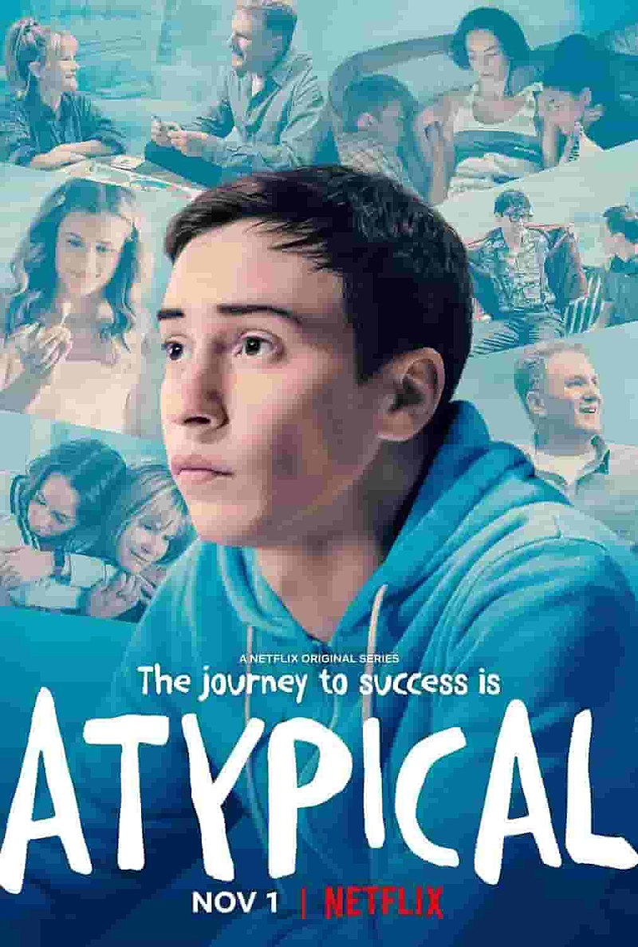
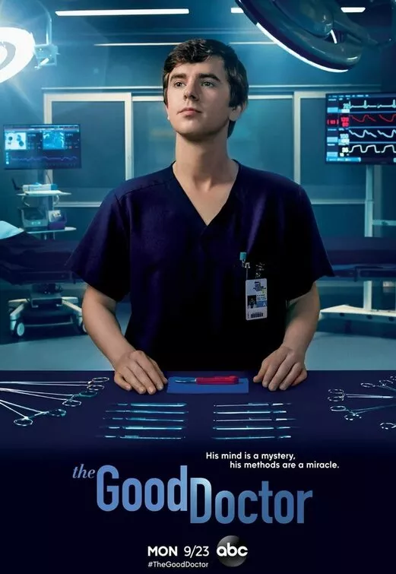
Що подивитися?
«Нетиповий»
Серіал, який розповідає історію Сема Гарднера, підлітка з аутизмом. Сем стикається з типовими підлітковими проблемами — закоханістю, пошуком власного шляху та бажанням бути незалежним.
«Хороший лікар»
Медичний драматичний серіал про життя молодого хірурга з аутизмом і синдромом саванта — Шона Мерфі. Він працює в лікарні, де йому доводиться доводити свою компетентність і професіоналізм у дуже конкурентному середовищі.

Slide 39


Що подивитися?
«Диво»
Фільм про хлопчика Оґґі Пуллмана, який народився з рідкісним генетичним захворюванням — синдромом Трічера Коллінза, що спричинило серйозні деформації обличчя. Оґґі переніс численні операції та до 10 років навчався вдома, проте згодом вирішив піти до школи, де стикнувся з викликами адаптації та спілкування.
«Зіроньки на землі»
Фільм про життя Ішана Авасті, 8-річного хлопчика з дислексією (порушенням читання). Ішан має багату уяву і дивовижні художні здібності, але йому важко вчитися в школі. Через труднощі з читанням і письмом його часто вважають ледачим або неслухняним, він постійно зазнає критики від учителів та батьків, які не розуміють його проблем.

Slide 40


Slide 41
Що сьогодні було для тебе найважливішим відкриттям?
На що ти тепер звертатимеш
більше уваги у школі чи на вулиці?
Яку одну дію ти готовий зробити вже сьогодні, щоб комусь поруч стало комфортніше або легше?

